Slide 1
Angular y librerías utilizadas Módulos y componentes Home y menú lateral

Slide 2
Angular
Angular es un framework para desarrollo SPA
Permite extender el HTML con etiquetas propias
Con aspecto personalizado (HTML, CSS)
Con comportamiento personalizado (JavaScript)
Interfaz basado en componentes (no en páginas)
Se recomienda usar con TypeScript
Inyección de dependencias

Slide 3
Funcionalidades de Angular 2
Inyección de dependencias
Servicios
Cliente http (APIs REST)
Navegación por la app (Router)
Animaciones
Internacionalización
Soporte para tests unitarios y e2e
Librerías de componentes: Material Design
Renderizado en el servidor

Slide 4
Typescript
Añade tipos estáticos a JavaScript ES6
Inferencia de tipos
Tipos opcionales
El compilador genera código JavaScript ES5 (compatible con los navegadores web actuales)
Orientado a Objetos con clases
Anotaciones

Slide 5
Ventajas de Typescript frente a Javascript
Con el tipado estático el compilador puede verificar la corrección de muchas más cosas que con el tipado dinámico
Los programas grandes son menos propensos a errores
Los IDEs y editores pueden
Autocompletar,
Refactorizar,
Navegar a la definición
Muy parecido a Java y C#

Slide 6
Ventajas para programadores Javascript
En realidad es JavaScript con más cosas, así que todo lo conocido se puede aplicar
Los tipos son opcionales
La inferencia de tipos permite no tener que escribir los tipos constantemente
Un mismo proyecto puede combinar JS y TS, lo que facilita migrar un proyecto existente

Slide 7
Librerías utilizadas
Bootstrap:
https://getbootstrap.com/
https://ng-bootstrap.github.io/#/home
https://valor-software.com/ngx-bootstrap/#/
Ngx-translate:
http://www.ngx-translate.com/
Open iconic:
https://useiconic.com/open

Slide 8
Librerías utilizadas
Yasgui:
https://triply.cc/docs/yasgui
https://triply.cc/docs/yasgui-api
https://yasgui.triply.cc/
Echarts:
https://echarts.apache.org/en/index.html
https://xieziyu.github.io/ngx-echarts/#/welcome

Slide 9
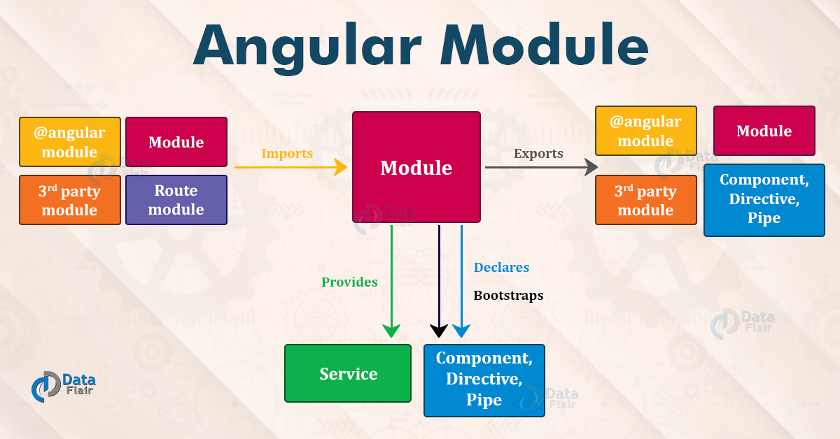
Modulos y componentes en angular

Slide 10
Modulos angular
Un Módulo Angular agrupa un conjunto de artefactos Angular: componentes, directivas, pipes y servicios.
Representa una agrupación lógica funcional.
Un Módulo Angular define las dependencias con otros módulos:
módulos que necesita importar
componentes, directivas o pipes que exporta.

Slide 11
Componentes en angular
Está compuesto por:
Template (app.component.html).
Archivo de lógica,.ts (app.component.ts).
Archivo CSS, (app.component.css).
Reutilizable
Consume servicios:
Servicio: proveedor de datos, que mantiene lógica de acceso a ellos.

